Slide 1
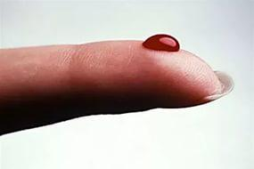
Кровь: состав, функция. Особенности метаболизма в эритроцитах. Свертывание крови.
Шамитова Елена Николаевна

Slide 5
ОБЩАЯ ХАРАКТЕРИСТИКА КРОВИ
Кровь - особый жид подвижной соединительной ткани, циркулирующей в замкнутой системе кровеносных сосудов и благодаря работе сердца находиться в состоянии непрерывного движения. Она транспортирует различные химические вещества к органам и тканям, и осуществляет интеграцию метаболических процессов, протекающих в различных клетках. Кровь относится к быстро обновляющимся тканям. Физиологическая регенерация форменных элементов крови осуществляется за счёт разрушения старых клеток и образования новых органами кроветворения. Главным из них у человека и других млекопитающих является костный мозг. Среднее количество крови в теле взрослого человека 6—8 % от общей массы, а в теле ребёнка — 8—9 %. Т. е. средний объём крови у взрослого человека составляет 5000—6000 мл. На жидкую часть крови(плазму) приходится в среднем 55% общего объема, оставшаяся часть - форменные элементы (эритроциты, лейкоциты и тромбоциты).

Slide 6
Функции крови:
1. транспортная - одна из основных функций крови. Кровь транспортирует кислород от лёгких к тканям и углекислый газ от тканей к лёгким, также осуществляет перенос питательных веществ от органов пищеварения к тканям; метаболитов, растворенных в воде, а также гомонов из одного участка тела в другой.
2. выделительная — выносит из тканей конечные продукты обмена веществ: мочевину, мочевую кислоту, билирубин, креатинин и др. к органам выделения.
3. терморегуляторная — поддерживает постоянство температуры тела, нагреваясь в органах с высоким обменом веществ – мышцах, печени, кровь переносит тепло к другим органам и коже, через которую происходит теплоотдача.
4. гуморальная — связывает между собой различные органы и системы, перенося сигнальные вещества, которые в них образуются.
5. защитная — обеспечивается белыми клетками крови, иммуноглобулинами и системой комплемента
6. гемостатическая — определяется соотношением свертывающей и противосвертывающей систем. Эта функция предохраняет организм от потери крови путем остановки кровотечения в результате свёртывания крови.

Slide 7
Состав
Плазма – раствор белков, электролитов, моносахаридов, азотсодержащих соединений, липидов.
Форменные элементы:
Эритроциты
Тромбоциты
Лейкоциты

Slide 9
КЛЕТОЧНЫЕ ЭЛЕМЕНТЫ КРОВИ И ИХ МЕТАБОЛИЗМ
1. Эритроциты - самые многочисленные из форменных элементов (красные кровяные тельца). Они образуются в костном мозге плоских костей из стволовых кроветворных клеток. Стимуляторами эритропоэза являются ИЛ-3, эритропоэтин. Скорость образования эритропоэтина в мозговом слое почек зависит от парциального давления кислорода. При недостатке кислорода скорость образования гормона повышается и, соответственно, количество эритроцитов тоже увеличивается. Хроническая почечная недостаточность сопровождается снижением образования эритропоэтина в почках, что приводит к развитию анемии. В процессе дифференцировки эритробластов (содержит ядро) и поступивших в кровоток незрелых клеток (ретикулоцит) идет активный синтез белков, которые сохраняются на протяжении всей жизни зрелого эритроцита. После вытеснения ядра клетки утрачивают большую часть своей метаболической активности, в том числе и способность синтезировать белки. Зрелые клетки имеют форму двояковогнутых дисков почти полностью заполненного гемоглобином.

Slide 10
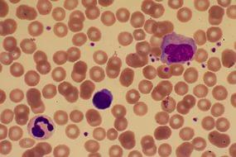
RBC (red blood cells — красные кровяные тельца)
Нормальный уровень эритроцитов у детей и взрослых
Возраст | показатель х 10¹²/л
новорожденный | 3,9-5,5
с 1 по 3-й день | 4,0-6,6
в 1 неделю | 3,9-6,3
во 2 неделю | 3,6-6,2
в 1 месяц | 3,0-5,4
во 2 месяц | 2,7-4,9
с 3 по 6 месяц | 3,1-4,5
с 6 месяцев до 2 лет | 3,7-5,3
с 2-х до 6 лет | 3,9-5,3
с 6 до12 лет | 4,0-5,2
в 12-18 лет мальчики | 4,5-5,3
в 12-18 лет девочки | 4,1-5,1
Взрослые мужчины | 4,0-5,0
Взрослые женщины | 3,5-4,7
— абсолютное содержание эритроцитов (норма 4,3—5,15 10^{12} кл/л)

Slide 12
HCT/RBC — средний объём эритроцитов.
HGB/RBC — среднее содержание гемоглобина в эритроците.
HGB/HCT — средняя концентрация гемоглобина в эритроците.
RDW — Red cell Distribution Width — «ширина распределения эритроцитов» так называемый «анизоцитоз эритроцитов» — показатель гетерогенности эритроцитов, рассчитывается как коэффициент вариации среднего объёма эритроцитов.
RDW-SD — относительная ширина распределения эритроцитов по объёму, стандартное отклонение.
RDW-CV — относительная ширина распределения эритроцитов по объёму, коэффициент вариации.
P-LCR — коэффициент больших тромбоцитов.
ESR (СОЭ) (скорость оседания эритроцитов) — неспецифический индикатор патологического состояния организма.

Slide 13
Эритроцитарные индексы
MCV — средний объём эритроцита в кубических микрометрах (мкм) или фемтолитрах (фл)
норма 80—95 фл
В старых анализах указывали: микроцитоз, нормоцитоз, макроцитоз.
MCH — среднее содержание гемоглобина в отдельном эритроците в абсолютных единицах
норма 27—31 пг
пропорциональное отношению «гемоглобин/количество эритроцитов». Цветной показатель крови в старых анализах. ЦП=MCH*0.03
MCHC — средняя концентрация гемоглобина в эритроцитарной массе, а не в цельной крови (см. выше HGB)
норма 300—380 г/л.
Отражает степень насыщения эритроцита гемоглобином.

Slide 14
В 1 мм3 крови человека в норме содержится 4,5—5,5 млн. эритроцитов (у мужчин 4,5—5 млн., у женщин 4—4,5 млн.). Общая поверхность эритроцитов достигает 300 м2. Это в 200 раз больше поверхности тела. Большая площадь поверхности обеспечивает эффективность газообмена, эластичная клеточная мембрана облегчает движение по узким капиллярам, специальная ферментативная система защищает эти клетки от активных форм кислорода. Эритроциты могут перемещаться как по отдельности, так и группами наподобие уложенных в стопку монет создавая концентрирующийся в центре сосуда поток. Длительность циркуляции – 100-120 дней.
Важную роль в сохранении формы и способности к обратимой деформации эритроцитов играют липиды и белки плазматической мембраны. Три из них - спектрин, гликофорин, белок полосы 3 - составляют в сумме по весу более 6О% всех мембранных белков.
К N-концевой части белка, расположенной на наружной поверхности мембраны, присоединено около 20 олигосахаридных цепей. Олигосахариды гликофорина - антигенные детерминанты системы групп крови АВО.

Slide 15
Спектрин - периферический трансмембранный белок, нековалентно связанный с цитоплазматической поверхностью липидного бислоя мембраны. Он представляет собой длинную, тонкую, гибкую фибриллу и является основным белком цитоскелета эритроцитов. Спектрин состоит из α- и β-полипептидных цепей, имеющих доменное строение; α- и β-цепи димера расположены антипараллельно, перекручены друг с другом и нековалентно взаимодействуют во многих точках. Спектрин может прикрепляться к мембране и с помощью белка анкирина. Этот крупный белок соединяется с β-цепью спектрина и цитоплазматическим доменом интегрального белка мембраны - белка полосы 3. Каждый димер спектрина состоит из двух антипараллельных, нековалентносвязанных между собой α- и β-полипептидных цепей (А). Белок полосы 4.1 образует со спетрином и актином "узловой комплекс", который посредством белка полосы 4.1 связывается с цитоплазматическим доменом гликофорина.

Slide 16
Анкирин соединяет спектрин с основным интегральным белком плазматической мембраны - белком полосы 3 (Б). На цитоплазматической поверхности мембраны эритроцита имеется гибкая сетеобразная структура, состоящая из белков и обеспечивающая пластичность эритроцита при прохождении им через мелкие капилляры (В).
Интегральный белок полосы 3 - белок-переносчик ионов С1- и НСО3- через плазматическую мембрану эритроцитов по механизму пассивного антипорта. Поступающий из тканей в эритроциты СО2 под действием фермента карбоангидразы превращается в слабую угольную кислоту, которая распадается на Н+ и НСО3-. Образующиеся при этом протоны присоединяются к гемоглобину, уменьшая его сродство к О2, а бикарбонаты с помощью белка полосы 3 обмениваются на Cl- и выходят в плазму крови.
Н2О + СО2 → Н2СО3 → Н+ + НСО3- → обмен на Сl- .

Slide 17
В лёгких увеличение парциального давления кислорода и взаимодействие его с гемоглобином приводят к вытеснению протонов из гемоглобина, обмену внутриклеточного Сl- на НСО3- через белок полосы 3, образованию угольной кислоты и её разрушению на СО2 и Н2О.
Мембранный фермент Nа+, К+-АТФ-аза обеспечивает поддержание градиента концентраций Na+ и К+ по обе стороны мембраны. При снижении активности Na+, К+-АТФ-азы концентрация Na+ в клетке повышается, так как небольшие ионы могут проходить через мембрану простой диффузией. Это приводит к увеличению осмотического давления, увеличению поступления воды в эритроцит и к его гибели в результате разрушения клеточной мембраны - гемолизу.
Са2+-АТФ-аза - мембранный фермент, осуществляющий выведение из эритроцитов ионов кальция и поддерживающий градиент концентрации этого иона по обе стороны мембраны.
Белки аквопорины (Aquaporins (AQPs) транспортирует воду через клеточные мембраны в ответ на осмотические градиенты

Slide 18
Белки цитоплазмы эритроцитов
Основным белком эритроцитов, на долю которого приходится около 98 % всей массы белков цитоплазмы, является гемоглобин. Последний является гетеродимерным тетрамером, состоящим из четырех полипептидных цепей, соединенных с четырьмя молекулами гема. В свою очередь гем – это молекула протопорфина IX, связанная с анионом железа. Каждый тетрамер гемоглобина может обратимо связывать и транспортировать не более 4-х молекул кислорода. К числу основных гемоглобинов (Hb) взрослого человека относится гемоглобин А (от слова adultus – взрослый), на долю которого приходится 96–98 % и в составе которого имеются две α- и две β-цепи (α2β2).

Slide 21
К числу нормальных гемоглобинов относится гемоглобин А2 , который содержится в крови взрослого человека в количестве 1,5-3,5 % (символ HbA2 – α2 δ2). На долю фетального гемоглобина (HbF – α2γ2) приходится 0,5–1%. Смена гемоглобина F на гемоглобин А происходит во время рождения ребенка, а к 4–6 месяцам жизни уровень фетального гемоглобина составляет 1 %.
Главным регулятором сродства Hb к О2 является промежуточный продукт гликолиза – 2,3дифосфоглицериновая кислота (2-3ДФГ). Увеличение образования 2,3ДФГ снижает сродство Hb к О2, что приводит к сдвигу кривой диссоциации оксигемоглобина вправо и к усиленному поступлению О2 в ткани. Сдвиг кривой вправо возникает также при увеличении температуры тела, возрастании уровня СО2 или на фоне развития метаболического ацидоза. Фетальный гемоглобин слабо связывается с 2-3ДФГ и поэтому характеризуется более высокой кислородсвзывающей способностью по сравнению с HbA.

Slide 22
Гены гемоглобина: 2 гена α–цепей глобина расположены в 16-й паре хромосом, а 11 пара хромосом содержит пару генов γ-цепей и по од-ной копии δ- и β-цепей. Глобин синтезируется только в эритрокариоцитах и лишь в период созревания ретикулоцита из нормоцитов. На каждой стадии развития гены α-глобина и других глобинов координировано экспрессируются.
Избыточное образование одной цепи гемоглобина, происходящее при талассемии, приводит к преципитации белка в эритроците, повреждению клетки и её преждевременной элиминации клетками моноцитарно-макрофагальной системы.
Эритроциты не имеют митохондрий, поэтому в клетке не протекают реакции ЦТК, ЦТД, β-окисления жирных кислот.

Slide 23
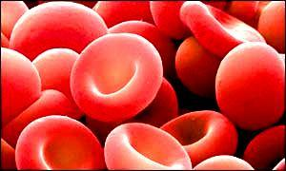
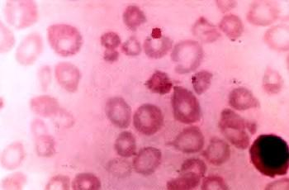
Транспорт газов эритроцитами
РЕАКЦИИ СВЯЗЫВАНИЯ И ВЫСВОБОЖДЕНИЯ КИСЛОРОДА ГЕМОГЛОБИНОМ
Реакции связывания кислорода в лёгких и его высвобождения в тканях - химические реакции, обеспечивающие перенос (транспорт) кислорода с кровью от лёгких к тканям.

Slide 24
Большая часть кислорода, необходимого для осуществления метаболизма, переносится от лёгких к тканям c кровью в виде химических соединений с гемоглобином. Реакции связывания и высвобождения кислорода гемоглобином возможны при определенных условиях. Главным из них является концентрация кислорода, растворенного в крови.
Двуокись углерода, СO2 - конечный продукт метаболизма в клетках - переносится с кровью к лёгким и удаляется через лёгкие во внешнюю среду.
Реакция связывания кислорода гемоглобином называется оксигенацией гемоглобина, а реакция высвобождения кислорода гемоглобином называется дезоксигенацией гемоглобина. В результате оксигенации образуется оксигемоглобин, а в результате реакции обратного направления, дезоксигенации, образуется восстановленный гемоглобин, или дезоксигемоглобин. Реакции оксигенации / дезоксигенации можно записать следующим образом:

Slide 25
Hb4 + O2 ↔ Hb4O2 (1).
Hb4O2 + O2 ↔ Hb4O4 (2).
Hb4O4 + O2 ↔ Hb4O6 (3).
Hb4O6 + O2 ↔ Hb4O8 (4).
Из уравнений (1) - (4) следует, что один моль гемоглобина может связать до 4 молей кислорода. Объём одного моля идеального газа составляет 22,4 л. Уровень количества всего гемоглобина в крови ~64,5 г. Весь гемоглобин крови может связать 4 · 22,4 л кислорода, а 1 г гемоглобина может связать 1,39 мл кислорода. При реальном химическом анализе получают несколько меньшую величину, 1,34 ÷ 1,36 мл кислорода на 1 г гемоглобина. Это обусловлено тем, что небольшая часть гемоглобина находится в химически неактивной форме. Таким образом, ориентировочно можно считать, что в организме 1 г гемоглобина связывает 1,34 мл кислорода. Этот показатель способности гемоглобина связывать кислород называют по имени первооткрывателя коэффициентом Хюфнера.

Slide 26
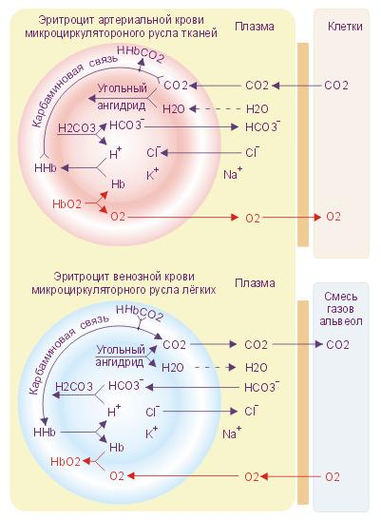

Slide 27
Напряжение двуокиси углерода в артериальной крови, поступающей в капилляры микрогемациркуляторного русла тканей, составляет 40 мм рт ст (5,3кПа). В клетках же, расположенных около этих капилляров, напряжение двуокиси углерода значительно выше, так как она непрерывно образуется как конечный продукт метаболизма. В связи с этим, растворенная в цитоплазме клеток двуокись углерода, диффундирует в направлении положительного градиента напряжения через мембрану клеток в интерстициальную жидкость, а оттуда в кровь капилляров.

Slide 28
Обмен глюкозы в эритроцитах
Основной путь получения энергии – гликолиз, 90% глюкозы в эритроцитах распадается в процессе анаэробного гликолиза. И 10% глюкозы окисляется в реакциях пентозофосфатного пути. Глюкоза распадается в цитоплазме до двух молекул лактата, которые удаляются из клетки в плазму крови и используется в других клетках, прежде всего гепатоцитах. АТФ, образующийся в анаэробном гликолизе, обеспечивает работу Nа+, К+-АТФ-азы и поддержание самого гликолиза, требующего затраты АТФ в гексокиназной и фосфофруктокиназной реакциях.
Особенность анаэробного гликолиза в эритроцитах по сравнению с другими клетками наличие обходного пути, по которому молекула 1,3-бисфосфоглицерата в 2,3-бисфосфоглицерат. Образующийся, только в эритроцитах 2,3-бисфосфоглицерат служит важным аллостерическим регулятором связывания кислорода гемоглобином. Реакция образования 2,3-дифосфоглицерата, отсутствующая в «классическом» гликолизе, называется шунт Раппопорта.

Slide 29
Антиоксидантная защита
Антиоксидантная защита. Окисление железа гемоглобина эритроцитов сопровождается образованием супероксидного анион-радикала:
Главной функциональной группой глутатиона является сульфгидрильная группа, водород которой обеспечивает нейтрализацию органических и неорганических окислителей, действующих на мембрану эритроцита, и защищает липиды мембраны от свободнорадикального окисления.
Восстановленный глутатион необходим для поддержания в восстановленной форме SH-групп белков; препятствует окислению гемоглобина; предотвращает перекисное окисление липидов мембран. При снижении концентрации восстановленного глутатиона эритроцит быстро «стареет».

Slide 30
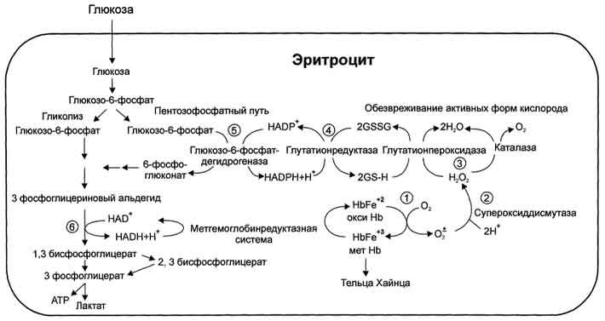

Slide 31
1 - спонтанное окисление Fe2+ в теме гемоглобина - источник супероксидного аниона в эритроцитах;
2 - Супероксиддисмутаза превращает супероксидный анион в пероксид водорода и воду: О2-+ О2- + 2Н+ → Н2О2 + О2;
3 - пероксид водорода расщепляется каталазой: 2 Н2О2 → 2 Н2О + О2или глутатионпероксидазой: 2 GSH + Н2О2 → GSSG +2 Н2О;
4 - Глутатионредуктаза восстанавливает окисленный глутатион: GSSG + NADPH + Н+ → 2GSH + NADP+;
5 - NADPH, необходимый для восстановления глутатиона, образуется на окислительном этапе пентозофосфатного пути превращения глюкозы;
6 - NADH, необходимый для восстановления гемоглобина метгемоглобинредуктазной системой, образуется в глицеральдегидфосфатдегидрогеназной реакции гликолиза.

Slide 32
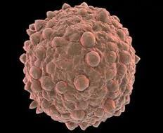
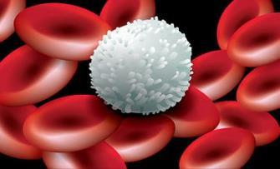
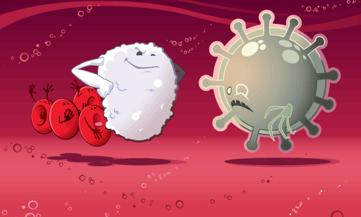
Лейкоциты
Лейкоциты(белые кровяные тельца) в отличие от эритроцитов отличаются друг от друга как по строению, так и по функциональному значению. Все лимфоциты имеют единого предшественника – стволовую кроветворную клетку и проходят начальные этапы дифференцировки в костном мозгу( 96 –144ч).

Slide 33
WBC (white blood cells — белые кровяные тельца)
— абсолютное содержание лейкоцитов (норма 4—9 10^9 кл/л) — форменных элементов крови — отвечающих за распознавание и обезвреживание чужеродных компонентов, иммунную защиту организма от вирусов и бактерий, устранение отмирающих клеток собственного организма.
Норма лейкоцитов у детей и у взрослых
Возраст | показательx10⁹/л
до 1 года | 6,0 - 17,5
с 1года до 2 лет | 6,0 - 17,0
с 2 до 4 лет | 5,5 - 15,5
с 4 до 6 лет | 5,0 - 14,5
с 6 до 10 лет | 4,5 - 13,5
с 10 до 16 лет | 4,5 - 13,0
после 16 лет и взрослые | 4,0 - 9,0

Slide 34
Регуляция пролиферации и дифференцировки лейкоцитов осуществляется: активация - ГМ-КСФ, Г-КСФ
ингибирование – клетки, несущие рецепторы к Fc-фрагменту IgG, лактоферрин, простогландин, интерферон и др.
Имеется гранулоцитарный резерв костного мозга (задержка на 1-2 дня). Поверхностные маркеры зрелых нейтрофилов: CD33, CD13, CD11b, CD15, CD65, CD66.
Нормальное количество в периферической крови – 1,9 – 5,7 х109/л. В периферической крови пристеночный и циркулирующие пулы (1:3). Время циркуляции в периферичекой крови – 8-12 часов, затем покидают её мигрируя в межклеточное пространство, в полость рта, где выполняют функцию врожденной неспецифической защиты макроорганизма.

Slide 35
Лейкоцитарные индексы
LYM% (LY%) (lymphocyte) — относительное (%) содержание (норма 25—40 %) лимфоцитов.
MXD% — относительное (%) содержание смеси (норма 5—10 %) моноцитов, базофилов и эозинофилов.
NEUT% (NE%) (neutrophils) — относительное (%) содержание нейтрофилов.
MON% (MO%) (monocyte) — относительное (%) содержание моноцитов (норма 4—11 %).
EO% — относительное (%) содержание эозинофилов.
BA% — относительное (%) содержание базофилов.
IMM% — относительное (%) содержание незрелых гранулоцитов.
ATL% — относительное (%) содержание атипичных лимфоцитов.
GR% — относительное (%) содержание (норма 47—72 %) гранулоцитов.

Slide 36
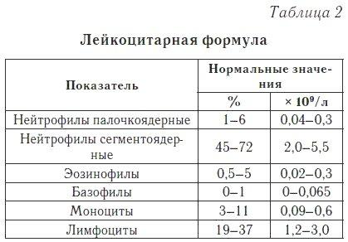
Лейкоцитарная формула (лейкограмма)
— процентное соотношение различных видов лейкоцитов, определяемое при подсчёте их в окрашенном мазке крови под микроскопом.

Slide 37
Регуляция пролиферации и дифференцировки лейкоцитов осуществляется: неспецифической защиты макроорганизма.
Лейкоциты являются полноценными клетками с большим ядром, митохондриями и высоким содержанием нуклеиновых кислот. В лейкоцитах активно протекают процессы биосинтеза нуклеиновых кислот и белков.
Основной путь получения энергии – аэробный гликолиз. АТФ образуется также в реакциях β-окисления жирных кислот.
В лейкоцитах сосредоточен весь гликоген крови, который является источником энергии при недостаточном её поступлении.
В лизосомах лейкоцитов локализована мощная система протеолитических ферментов – протеазы, фосфатазы, эстеразы, ДНК-азы, РНК-азы, что обеспечивает участие этих клеток в защитных реакциях организма. В результате действия этих ферментов разрушаются полимерные молекулы микроорганизмов и образуются мономеры (моносахариды, аминокислоты, нуклеотиды), которые поступают в цитозоль и могут использоваться клеткой.
Поглощение бактерий лейкоцитами в процессе фагоцитоза сопровождаются резким увеличением потребления кислорода с образованием супероксидного аниона и пероксида водорода, которые оказывают бактерицидное действие. Это явление называется «распираторным взрывом».

Slide 38
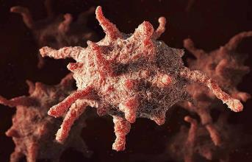
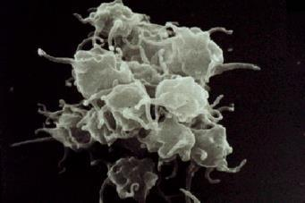
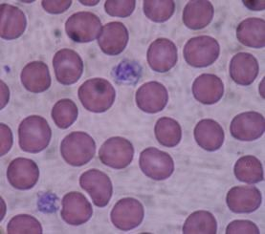
Тромбоциты
Тромбоциты(кровяные пластинки)- образуются из цитоплазмы мегакариоцитов костного мозга и не могут считаться полноценными клетками, поскольку не содержат ядра. На поверхности тромбоцитов рецепторы взаимодействуют с молекулами межклеточного матрикса, и при повреждении сосудов происходит послойное налипание тромбоцитов. Тромбоциты являются источником множества биологически активных веществ с различными функциями(цитокины, факторы роста тромбоцитов и фибробластов).
В тромбоцитах протекают основные биохимические процессы: реакции обмена углеводов и липидов, окислительное фосфорилирование. Основная функция тромбоцитов – участие в процессе свертывания крови обусловлена наличием тромбоцитарных факторов свертывания

Slide 43
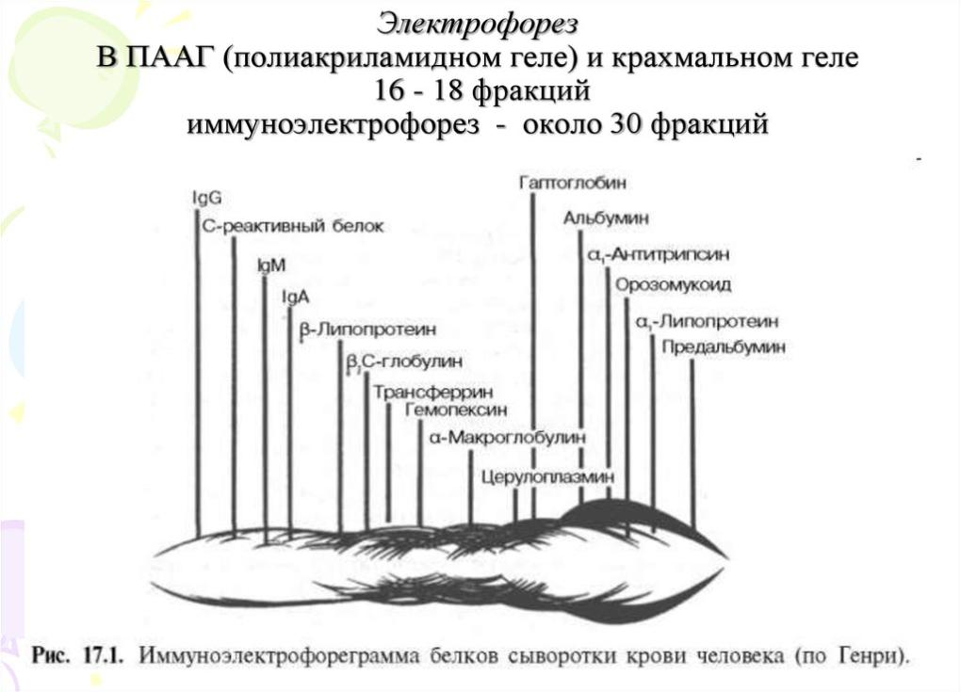

Slide 45
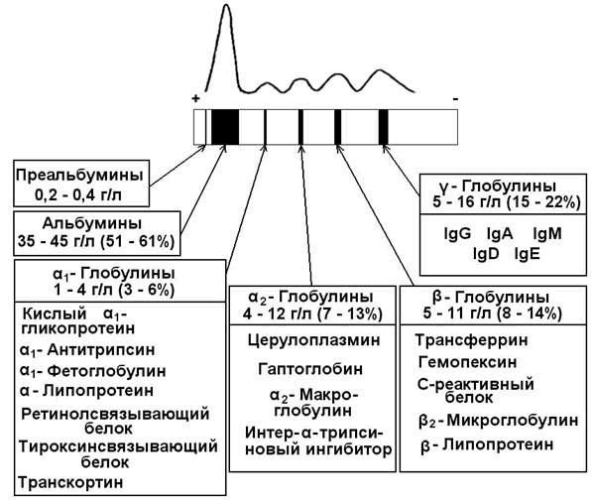
Белки плазмы крови
При помощи различных видов электрофореза белков плазмы можно выделить альбуминовую и глобулиновую фракции. В норме соотношение этих фракций составляет 1,5 – 2,5. Использование метода электрофореза на бумаге позволяет выявить 5 белковых фракций (в порядке убывания скорости миграции): альбумины, α1-, α2-, β- и γ-глобулины (см. рисунок 1).

Slide 46
Альбумины – белки с молекулярной массой около 70000 Да. Состоит из 585 аминокислотных остатков. Молекула альбумина содержит много дикарбоновых аминокислот, поэтому может удерживать в крови катионы Na+, Са2+, Сu2+, Zn2+. Выполняют транспортную функцию: осуществляют перенос свободных жирных кислот, желчных пигментов, стероидных гормонов, ионов Са2+, многих лекарств. Альбумины также служат богатым и быстро реализуемым резервом аминокислот. Альбумины — основные белки плазмы (55—60% всех белков плазмы). Концентрация альбумина в крови составляет 40-50 г/л. В сутки в печени синтезируется около 12 г альбумина. Около 40% альбумина содержится в крови и остальные 60% в межклеточной жидкости. Из-за относительно небольшого размера молекул, высокой концентрации в плазме и гидрофильных свойств белки альбуминовой группы играют важную роль в поддержании онкотического давления. Альбумины выполняют транспортную функцию, перенося холестерин, свободные жирные кислоты, гормоны тироксин, трийодтиронин, жёлчные пигменты. Свободная сульфгидрильная (—SH) группа альбумина связывает тяжёлые металлы, например соединения ртути, которые отлагаются в почках до удаления из организма. Альбумины способны соединяться с некоторыми лекарственными средствами — пенициллином, салицилатами, а также связывать Mg, Mn. Альбумин из крови поступает в межклеточную жидкость , из которой по лимфатической системе вновь возвращается в кровь.

Slide 47
При недостатке альбумина, который должен удержать Nа+, другие катионы и воду, вода уходит в межклеточное пространство, усиливая отёки. Гипоальбуминемия может наблюдаться при заболевании печени, при повышении проницаемости капилляров, при потерях белка из-за обширных ожогов или злокачественных образований.
Большая часть белков α и β-глобулиновых фракций связана с углеводами (гликопротеиды) или с липидами (липопротеиды).
Плазменные липопротеиды – это сложные комплексные соединения, имеющие характерное строение: внутри липопротеидной частицы находится жировая капля (ядро), содержащая неполярные липиды (триглицериды, эстерефицированный холестерин). Жировая капля окружена оболочкой, в состав которой входят фосфолипиды, белки, которые называют апопротеинами и свободный холестерин. Гидрофильные группы этих молекул обращены к водной фазе, а гидрофобные части – к гидрофобному ядру липопротеина, в котором находятся транспортируемые липиды. Физиологическая роль липопротеидов заключается в доставке к тканям липидов, а также стероидных гормонов и жирорастворимых витаминов.

Slide 48
При электрофорезе все типы липопротеидов движутся к положительному полюсу, ближе к старту располагаются ХМ, а ЛПВП, имеющие наибольшее количество белков и наименьший размер, удаляются от старта дальше других частиц.
В плазме крови человека обнаружено несколько классов липопротеидов:
Липопротеиды высокой плотности (ЛПВП) или α-липопротеиды.– богатые белками (50%) и фосфолипидами ( 27), постоянно находятся в плазме крови здоровых людей в концентрации 1,25 – 4,25 г/л. ЛПВП выполняют две основные функции: поставляют апопротеины другим липопротеидам в крови и участвуют в удалении избытка холестерола из клеток и других липопротеинов.
ЛПВП образуются в клетках печени и в небольшом количестве в тонком кишечнике в виде предшественников ЛПВП.
Липопротеиды низкой плотности (ЛПНП) или β-липопротеиды – являются самым богатым холестерином (ХС - 8%, эфиры холестерола - 42%) классом. Основной аполипопротеин В-100. Концентрация их в плазме крови здоровых людей составляет 3,0 - 4,5 г/л. Синтезируются β-липопротеиды в плазме крови из ЛПОНП и ЛППП. Основная функция это транспорт холестерола.

Slide 49
Липопротеиды очень низкой плотности (ЛПОНП) или пре-β-липопротеиды – являются предшественниками ЛПНП. Плотность этих частиц 0,96-1,00г/мл., диаметр 21-100нМ. Аполипопротеины ЛПОНП: В-100, С-11 и Е. Синтезируются в клетках печени. Участвуют в транспорте липидов, синтезируемых в печени.
Хиломикроны- синтезируются в клетках слизистой оболочке кишечника. Большой размер ХМ не позволяет им проникать через стенки капилляров, поэтому из клеток кишечника они сначала попадают в лимфатическую систему и потом через главный грудной проток вливаются в кровь вместе с лимфой. Основные апопротеины в составе ХМ – белок апоВ-48, апоЕ и С-Ι Ι.
Хиломикроны транспортируют экзогенные (пищевые жиры) из кишечника в ткани, поэтому триацилглицеролы составляют до 85 % массы этих частиц.
Липопротеиды промежуточной плотности – являются промежуточной формой превращения ЛПОПН в ЛПНП под действием фермента ЛП- липазы.

Slide 50
•Кислый α1-гликопротеин (орозомукоид) – содержит до 40% углеводов, изоэлектрическая точка его находится в кислой среде (2,7). Функция этого белка до конца не установлена; известно, что на ранних стадиях воспалительного процесса орозомукоид способствует образованию коллагеновых волокон в очаге воспаления (Я.Мусил, 1985).
•α1-Антитрипсин – ингибитор ряда протеаз (трипсина, химотрипсина, калликреина, плазмина). Врождённое снижение содержания α1-антитрипсина в крови может быть фактором предрасположенности к бронхо-лёгочным заболеваниям, так как эластические волокна лёгочной ткани особенно чувствительны к действию протеолитических ферментов.
•Ретинолсвязывающий белок осуществляет транспорт жирорастворимого витамина А.
•Тироксинсвязывающий белок – связывает и транспортирует иодсодержащие гормоны щитовидной железы.
•Транскортин – связывает и транспортирует глюкокортикоидные го рмоны (кортизол, кортикостерон).

Slide 51
α2-Глобулины: к фракции α2-глобулинов относятся некоторые белки, участвующие в свёртывании крови, в том числе протромбин — неактивный предшественник фермента тромбина, вызывающего превращение фибриногена в фибрин.
•Гаптоглобины (25% α2-глобулинов) – образуют стабильный комплекс с гемоглобином, появляющимся в плазме в результате внутрисосудистого гемолиза эритроцитов. Комплексы гаптоглобин-гемоглобин поглощаются клетками РЭС, где гем и белковые цепи подвергаются распаду, а железо повторно используется для синтеза гемоглобина. Тем самым предотвращается потеря железа организ
• Церулоплазмин – белок, содержащий ионы меди (одна молекула церулоплазмина содержит 6-8 ионов Cu2+), которые придают ему голубую окраску. Является транспортной формой ионов меди в организме. Обладает оксидазной активностью: окисляет Fe2+ в Fe3+, что обеспечивает связывание железа трансферрином. Способен окислять ароматическиеамины, участвует в обмене адреналина, норадреналина, серотонина.

Slide 52
β-Глобулины:
•Трансферрин – главный белок β-глобулиновой фракции, участвует в связывании и транспорте трёхвалентного железа в различные ткани, особенно в кроветворные. Трансферрин регулирует содержание Fe3+ в крови, предотвращает избыточное накопление и потерю с мочой.
•Гемопексин – связывает гем и предотвращает его потерю почками. Комплекс гем-гемопексин улавливается из крови печенью.
•С-реактивный белок (С-РБ) – белок, способный преципитировать (в присутствии Са2+) С-полисахарид клеточной стенки пневмококка. Биологическая роль его определяется способностью активировать фагоцитоз и ингибировать процесс агрегации тромбоцитов. У здоровых людей концентрация С-РБ в плазме ничтожно мала и стандартными методами не определяется. При остром воспалительном процессе она увеличивается более чем в 20 раз, в этом случае С-РБ обнаруживается в крови. Исследование С-РБ имеет преимущество перед другими маркерами воспалительного процесса: определением СОЭ и подсчётом числа лейкоцитов. Данный показатель более чувствителен, его увеличение происходит раньше и после выздоровления быстрее возвращается к норме.

Slide 53
К γ-глобулинам относится белок криоглобулин, который отсутствует в сыворотке крови здоровых людей и появляется при патологических состояниях. Его можно обнаружить при миеломе, нефрозе, циррозе печени, ревматизме, лимфосаркоме, лейкозах и других заболеваниях.
К числу белков плазмы, мигрирующих с γ-глобулинами, относятся разнообразные антитела, в том числе против дифтерита, коклюша, кори, скарлатины, полиомиелита. В фракцию γ-глобулинов входят иммуноглобулины: IgG, IgM, IgA, IgD, IgE, которые играют огромную роль в работе иммунной системы. Иммуноглобулины или антитела вырабатываются В – лимфоцитами в ответ на попадание в организм чужеродных структур, так называемых антигенами. Иммуноглобулины практически имеют один план строения; они состоят из двух тяжёлых Н и двух лёгких L цепей, соединенных тремя дисульфидными мостиками.Основные функции антител – обнаружение и связывание чужеродных антигенов, находящихся в организме вне его клеток. Это происходит с помощью специфических антигенсвязывающих участков разных клонов иммуноглобулинов. Кроме того, благодаря связыванию антигена с антителом облегчается процесс разрушения чужеродных веществ. Специфичность пути разрушения комплекса антиген – антитело зависит от класса антител.

Slide 54
Существует 5 классов тяжёлых цепей иммуноглобулинов, отличающихся по строению константных доменов: α, δ, ε, γ и µ. В соответствии с ними различают 5 классов иммуноглобулинов: A, D, E, G, M. Каждый класс иммуноглобулинов имеет свой тип тяжелых цепей Н: IgG - γ-цепь, IgM –µ - цепь, IgA – α-цепь, IgD – σ-цепь, IgE –ε-цепь, которые отличаются по аминокислотному составу. Каждый тип иммуноглобулинов может специфически взаимодействовать с определенным антигеном. При многих патологических процессах содержание иммуноглобулинов в сыворотке крови существенно изменяется. Так, при хроническом агрессивном гепатите отмечается повышение IgG, при алкогольном циррозе – IgA, концентрация IgE увеличивается при бронхиальной астме, аскаридозе и некоторых других заболеваниях. Важно отметить, что у детей которых наблюдается дефицит IgA, чаще встречаются инфекционные заболевания.
•Иммуноглобулины (IgA, IgG, IgM, IgD, IgE) представляют собой антитела, вырабатываемые организмом в ответ на введение чужеродных веществ с антигенной активностью.

Slide 55
Минеральные компоненты плазмы крови.
Минеральные вещества являются необходимыми компонентами плазмы крови. Важнейшими катионами являются ионы натрия, калия, кальция и магния. Им соответствуют анионы: хлориды, бикарбонаты, фосфаты, сульфаты. Часть катионов в плазме крови связаны с органическими анионами и белками. Сумма всех катионов равна сумме анионов, так как плазма крови электронейтральна.
Натрий – основной катион внеклеточной жидкости. Его содержание в плазме крови 135 – 150 ммоль/л. Ионы натрия участвуют в поддержании осмотического давления внеклеточной жидкости. Гипернатриемия наблюдается при гиперфункции коры надпочечников, при введении гипертонического раствора хлорида натрия парентерально. Гипонатриемия может быть обусловлена бессолевой диетой, надпочечниковой недостаточностью, диабетическим ацидозом.

Slide 56
Калий является основным внутриклеточным катионом. В плазме крови он содержится в количестве 3,9 ммоль/л, а в эритроцитах – 73,5 – 112 ммоль/л. Как и натрий, калий поддерживает осмотический и кислотно-основный гомеостаз в клетке. Гиперкалиемия отмечается при усиленном разрушении клеток (гемолитическая анемия, синдром длительного раздавливания), при нарушении выделения калия почками, при обезвоживании организма. Гипокалиемия наблюдается при гиперфункции коры надпочечников, при диабетическом ацидозе.
Кальций в плазме крови содержится в виде форм. Выполняющих различные функции: связанный с белками (0,9 ммоль/л), ионизированный (1,25 ммоль/л) и неионизированный (0,35 ммоль/л). Биологически активным является только ионизированный кальций. Гиперкальциемия наблюдается при гиперпаратиреозе, гипервитаминозе D, синдроме Иценко-Кушинга, деструктивных процессах в костной ткани. Гипокальциемия встречается при рахите, гипопаратиреозе, заболеваниях почек.

Slide 57
Хлориды содержатся в плазме крови в количестве 95 – 110 ммоль/л, участвуют в поддержании осмотического давления, кислотно-основного состояния внеклеточной жидкости. Гиперхлоремия наблюдается при сердечной недостаточности, артериальной гипертензии, гипохлоремия – при рвоте, заболеваниях почек.
Фосфаты в плазме крови являются компонентами буферной системы, их концентрация составляет 1 – 1,5 ммоль/л. Гиперфосфатемия наблюдается при заболеваниях почек, гипопаратиреозе, гипервитаминозе D. Гипофосфатемия отмечена при гиперпаратиреозе, микседеме, рахите.

Slide 58
Небелковые азотистые компоненты крови (остаточный азот).
К этой группе веществ относятся: мочевина, мочевая кислота, аминокислоты, креатин, креатинин, аммиак, индикан, билирубин и другие соединения.
Содержание остаточного азота в плазме крови здоровых людей - 15-25 ммоль/л. Повышение содержания остаточного азота в крови называется азотемией. В зависимости от причины, азотемия подразделяется на ретенционную и продукционную.
Ретенционная азотемия возникает при нарушении выведения продуктов азотистого обмена (в первую очередь мочевины) с мочой и характерна для недостаточности функции почек. В этом случае до 90% небелкового азота крови приходится на азот мочевины вместо 50% в норме.

Slide 59
Продукционная азотемия развивается при избыточном поступлении азотистых веществ в кровь вследствие усиленного распада тканевых белков (длительное голодание, сахарный диабет, тяжёлые ранения и ожоги, инфекционные заболевания).
Определение остаточного азота проводят в в безбелковом фильтрате сыворотки крови. В результате минерализации безбелкового фильтрата при нагревании с концентрированной Н2SO4 азот всех небелковых соединений переходит в форму (NH4)2SO4. Ионы NH4+ определяют с помощью реактива Несслера.
•Мочевина - главный конечный продукт обмена белков в организме человека. Образуется в результате обезвреживания аммиака в печени, выводится из организма почками. Поэтому содержание мочевины в крови снижается при заболеваниях печени и возрастает при почечной недостаточности.

Slide 60
•Аминокислоты - поступают в кровь при всасывании из желудочно-кишечного тракта или являются продуктами распада тканевых белков. В крови здоровых людей среди аминокислот преобладают аланин и глутамин, которые наряду с участием в биосинтезе белков являются транспортными формами аммиака.
•Мочевая кислота - конечный продукт катаболизма пуриновых нуклеотидов. Содержание её в крови возрастает при подагре (в результате усиленного образования) и при нарушениях функции почек (из-за недостаточного выведения).
•Креатин - синтезируется в почках и печени, в мышцах превращается в креатинфосфат - источник энергии для процессов мышечного сокращения. При заболеваниях мышечной системы содержание креатина в крови значительно возрастает.

Slide 61
•Креатинин - конечный продукт азотистого обмена, образуется в результате дефосфорилирования креатинфосфата в мышцах, выводится из организма почками. Содержание креатинина в крови снижается при заболеваниях мышечной системы, повышается при почечной недостаточности.
•Индикан - продукт обезвреживания индола, образуется в печени, выводится почками. Содержание его в крови снижается при заболеваниях печени, повышается - при усилении процессов гниения белков в кишечнике, при заболеваниях почек.
•Билирубин (прямой и непрямой) - продукты катаболизма гемоглобина. Содержание билирубина в крови увеличивается при желтухах: гемолитической (за счёт непрямого билирубина), обтурационной (за счёт прямого билирубина), паренхиматозной (за счёт обеих фракций).

Slide 66
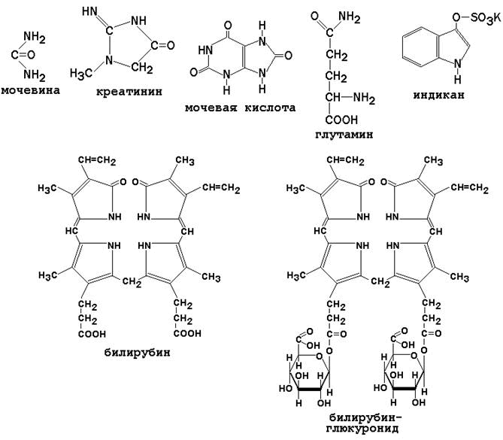

Slide 67
Безазотистые органические компоненты крови.
В эту группу веществ входят питательные вещества (углеводы, липиды) и продукты их метаболизма (органические кислоты). Наибольшее значение в клинике имеет определение содержания в крови глюкозы, холестерола, свободных жирных кислот, кетоновых тел и молочной кислоты. Формулы этих веществ представлены на рисунке 6.
•Глюкоза - главный энергетический субстрат организма. Содержание её у здоровых людей в крови натощак - 3,3 - 5,5 ммоль/л. Повышение содержания глюкозы в крови (гипергликемия) наблюдается после приёма пищи, при эмоциональном стрессе, у больных сахарным диабетом, гипертиреозом, болезнью Иценко-Кушинга. Снижение содержания глюкозы в крови (гипогликемия) наблюдается при голодании, интенсивных физических нагрузках, остром алкогольном отравлении, передозировке инсулина.

Slide 68
•Холестерол - обязательный липидный компонент биологических мембран, предшественник стероидных гормонов, витамина D3, желчных кислот. Содержание его в плазме крови здоровых людей - 3,9 - 6,5 ммоль/л. Повышение содержания холестерола в крови (гиперхолестеролемия) наблюдается при атеросклерозе, сахарном диабете, микседеме, желчно-каменной болезни. Снижение уровня холестерола в крови (гипохолестеролемия) обнаруживается при гипертиреозе, циррозе печени, заболеваниях кишечника, голодании, при приёме желчегонных препаратов.
•Свободные жирные кислоты (СЖК) используются тканями и органами в качестве энергетического материала. Содержание СЖК в крови повышается при голодании, сахарном диабете, после введения адреналина и глюкокортикоидов; снижается при гипотиреозе, после введения инсулина.
•Кетоновые тела. К кетоновым телам относятся ацетоацетат,β-гидроксибутират, ацетон - продукты неполного окисления жирных кислот. Содержание кетоновых тел в крови повышается (гиперкетонемия) при голодании, лихорадке, сахарном диабете.
•Молочная кислота (лактат) - конечный продукт анаэробного окисления углеводов. Содержание её в крови повышается при гипоксии (физические нагрузки, заболевания лёгких, сердца, крови).
• Пировиноградная кислота (пируват) – промежуточный продукт катаболизма углеводов и некоторых аминокислот. Наиболее резкое повышение содержания пировиноградной кислоты в крови отмечается при мышечной работе и недостаточности витамина В1.

Slide 69
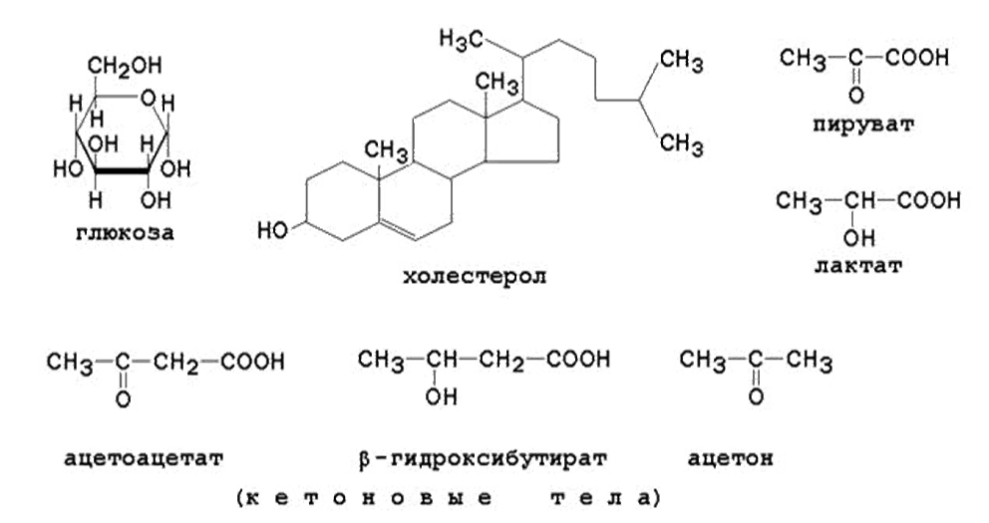
Рисунок. Безазотистые органические вещества плазмы крови.

Slide 70
Ферменты плазмы крови.
Все ферменты, содержащиеся в плазме крови, можно разделить на три группы:
1.секреторные ферменты - синтезируются в печени, выделяются в кровь, где выполняют свою функцию (например, факторы свёртывания крови);
2.экскреторные ферменты - синтезируются в печени, в норме выделяются с желчью (например, щелочная фосфатаза), их содержание и активность в плазме крови возрастает при нарушении оттока желчи;
3.индикаторные ферменты - синтезируются в различных тканях и попадают в кровь при разрушении клеток этих тканей. В разных клетках преобладают различные ферменты, поэтому при повреждении того или иного органа в крови появляются характерные для него ферменты. Это может быть использовано в диагностике заболеваний.

Slide 71
Например, при повреждении клеток печени (гепатит) в крови возрастает активность аланинаминотраноферазы (АЛТ), аспартатаминотрансферазы (ACT), изофермента лактатдегидрогеназы ЛДГ5, глутаматдегидрогеназы, орнитинкарбамоилтрансферазы.
При повреждении клеток миокарда (инфаркт) в крови возрастает активность аспартатаминотрансферазы (ACT), иэофермента лактатдегидрогеназы ЛДГ1, изофермента креатинкиназы MB.
При повреждении клеток поджелудочной железы (панкреатит) в крови возрастает активность трипсина, α-амилазы, липазы.

Slide 72
Буферные системы крови.
Буферные системы организма состоят из слабых кислот и их солей с сильными основаниями. Каждая буферная система характеризуется двумя показателями:
•рН буфера (зависит от соотношения компонентов буфера);
•буферная ёмкость, то есть количество сильного основания или кислоты, которое нужно прибавить к буферному раствору для изменения рН на единицу (зависит от абсолютных концентраций компонентов буфера).
Различают следующие буферные системы крови:
•бикарбонатная (H2CO3/NaHCO3);
•фосфатная (NaH2PO4/Na2HPO4);
•гемоглобиновая (дезоксигемоглобин в качестве слабой кислоты/ калиевая соль оксигемоглобина);
•белковая (действие её обусловлено амфотерностью белков). Бикарбонатная и тесно связанная с ней гемоглобиновая буферные системы составляют в совокупности более 80% буферной ёмкости крови.

Slide 73
Дыхательная регуляция КОС осуществляется путём изменения интенсивности внешнего дыхания. При накоплении в крови СО2 и Н+ усиливается лёгочная вентиляция, что приводит к нормализации газового состава крови. Снижение концентрации углекислоты и Н+ вызывает уменьшение лёгочной вентиляции и нормализацию данных показателей.
Почечная регуляция КОС осуществляется главным образом за счёт трёх механизмов:
•реабсорбции бикарбонатов (в клетках почечных канальцев из Н2О и СО2 образуется угольная кислота Н2СО3; она диссоциирует, Н+ выделяется в мочу, НСО3— реабсорбируетоя в кровь);
•реабсорбции Na+ из клубочкового фильтрата в обмен на Н+ (при этом Na2HPO4 в фильтрате переходит в NaH2PO4 и увеличивается кислотность мочи);
•секреции NH4+ (при гидролизе глутамина в клетках канальцев образуется NH3; он взаимодействует с H+, образуются ионы NH4+, которые выводятся с мочой.

Slide 74
Лабораторные показатели КОС крови.
-рН - показатель водородных ионов плазмы крови. Интегральный показатель,отражающий состояние буферных систем и физиологические механизмы компенсации. Нормальный диапазон - 7,35-7,45;
-рСО2 - показатель парциального напряжения СО2 в крови. Отражает функцио-нальное состояние системы дыхания. Нормальный диапазон - 40 ± 5 мм Hg;
-АВ (actual bicarbonate) - истинные бикарбонаты плазмы, то есть содержание ионов НСО3" в крови, взятой у данного больного в конкретных условиях. Нормальный диапазон АВ - 19-25 ммоль/л;
-SB (standart bicarbonate) - стандартные бикарбонаты плазмы крови. Содер-жание бикарбоната у данного пациента, определяемое в стандартных усло¬виях (рСО2 = 40 мм Hg, HbO2 = 100%, t° = 37 °С). Нормальный диапазон -20-26 ммоль/л

Slide 75
-ВВ (buffer base) - буферные основания плазмы, то есть сумма всех основных компонентов бикарбонатной, фосфатной, белковой, гемоглобиновой систем. Нормальный диапазон ВВ - 44-52 ммоль/л;
-BE (base exsecc) - сдвиг буферных оснований, отражающий изменения содер-жания буферных оснований крови по сравнению с нормальным для данного больного NBB. Нормальный диапазон - ±2,3 ммоль/л;
-NBB - сумма всех основных компонентов буферных систем крови больного, но оцениваемая в стандартных условиях (рН = 7,38, рСО2 = 40 мм Hg, t° = 37 °С).
BE = ВВ - NBB. Следовательно, BE показывает, какое количество миллимолей НСО3~ следует добавить (или удалить), чтобы значение рН стало 7,4 (при t° = 37 °С). Положительное значение BE указывает на избыток оснований (или дефицит кислот), а отрицательное - на дефицит оснований (или избыток кислот);
рН мочи - показатель водородных ионов мочи. Отражает функциональное состояние почек, интенсивность процессов ацидо- и аммониогенеза. Нормальный диапазон - 5,0-7,0.

Slide 76
На практике при оценке кислотно-основного состояния необходимо учитывать, по крайней мере, три параметра: результирующее значение рН, респираторный компонент - рСО2 и метаболический компонент - концентрацию бикарбоната [HCO3i в форме АВ или SB. Нормативы и основные виды нарушений КОС представлены ниже.
Нормальные параметры КОС
рН = 7,35-7,45
рСО2 = 35-45 мм рт. ст.
SB = 20-26 ммоль/л
ВВ = 44-52 ммоль/л
BE = ±2,5 ммоль/л
Параметры КОС взаимосвязаны закономерностями, выраженными уравнением Гендерсона-Гассельбаха, определяющим развитие вариантов нарушений КОС.

Slide 77
Нарушения КОС крови.
Известны четыре главные формы нарушений кислотно-основного состояния:
Ацидоз - форма нарушения кислотно-щелочного равновесия в организме, характеризующаяся сдвигом отношений между анионами кислот и катионами оснований в сторону увеличения анионов. (Снижение величины рН крови ниже 6,8 несовместимо с жизнью).
Концентрация бикарбоната плазмы падает в результате действия следующих механизмов:
-повышения концентрации ионов водорода за счет нелетучих кислот (например, кетоацидоз, связанный с диабетом или алкоголизмом, лактатацидоз);
-потери оснований (например, тяжелая диарея, синдром мальабсорбции);
-снижения экскреции кислот почками (например, острая и хроническая почечная недостаточность). Снижение рН стимулирует дыхание. Организм стремится как можно быстрее компенсировать падение рН, что проявляется снижением уровня парциального давления углекислого газа в артериальной крови, которое может уменьшиться на 10-15 мм рт. ст. Наиболее важный ме-ханизм, с помощью которого организм избавляется от кислот - экскреция кислот почками. Однако скорость накопления нелетучих кислот может оказаться выше, чем способность буферных систем организма к их нейтрализации, компенсированию дыханием или выведению с мочой.

Slide 78
•метаболический ацидоз - возникающий при нарушениях обмена веществ, сопровождающихся усиленным образованием, недостаточным окислением или связыванием нелетучих кислот (молочной, пировиноградной, ацетоуксусной, (3-ок-симасляной и др.)и первичного снижения концентрации бикарбоната в плазме крови (уровень бикарбоната менее 24 ммоль/л и рН менее 7,40). Возникает при сахарном диабете и голодании (за счёт накопления кетоновых тел в крови), при гипоксии (за счёт накопления лактата). При этом нарушении снижается рСО2 и [НСО3-] крови, увеличивается экскреция NH4+ с мочой;
•дыхательный ацидоз - возникает при бронхите, пневмонии, бронхиальной астме (в результате задержки углекислоты в крови). При этом нарушении повышается рСО2 и [HCO3-] крови, увеличивается экскреция NH4+ с мочой;

Slide 79
Алкалоз - форма нарушения кислотно-щелочного равновесия (кислотно-ос-новного состояния) в организме, характеризующаяся сдвигом отношений между анионами кислот и катионами оснований крови в сторону увеличения катионов, рН крови при этом увеличивается (значение рН более 7,7 несовместимо с жизнью). Рассматривая причины возникновения алкалоза и механизмы компенсации сдвигов КОС, необходимо учитывать, что изменения концентрации Н+ в жидкостях и тканях организма наступают при потере кислот и накоплении оснований, если возмущающие факторы по своей интенсивности превосходят пределы возможностей гомеостатических систем. Причем на характер изменений КОС и его клинические проявления влияют длительность и интенсивность возмущающего фактора.
По степени компенсации алкалоз разделяют на:
-компенсированный - рН = 7,40 ± 7,04;
-субкомпенсированный - рН = 7,45-7,49;
-декомпенсированный - рН > 7,50.

Slide 80
•метаболический алкалоз - развивается при потере кислот, например, при неукротимой рвоте. При этом нарушении повышается рСО2 и [HCO3-] крови, увеличивается экскреция НСО3- с мочой, снижается кислотность мочи. Патофизиологическое представление о метаболическом алкалозе требует понимания того, что повышение щелочности среды возможно только во внеклеточном пространстве. Внутри клеток, напротив, развивается ацидоз из-за активации процессов катаболизма и перемещения внутрь клетки дополнительно ионов водорода в обмен на калий. Это в большинстве случаев обусловливает не только трудность лечения, но и сложность компенсации возникшего процесса естественными физиологическими резервами.

Slide 81
Лабораторные показатели метаболического алкалоза
Данные анализа КОС и газов артериальной крови: рН, АВ, SB, BB повышены; BE резко положительный; рСО2 умеренно повышен. При тяжелом алкалозе рСО2 повышается в качестве компенсаторного ответа (при отсутствии сопутствующего легочного заболевания).
Обычно уровень калия плазмы низкий (<4 ммоль/л), как и содержание хлоридов (С1 < 95 ммоль/л). Отмечается гипомагниемия, гипернатриемия, гипокальциеми.
•дыхательный алкалоз - наблюдается при усиленной вентиляции лёгких, например, у альпинистов на большой высоте. При этом нарушении снижается рСО2 и [НСО3-] крови, уменьшается кислотность мочи.
Лабораторные показатели респираторного алкалоза
Повышены рН крови и мочи, резко снижен рСО2, АВ, SB, ВВ снижены, BE умеренно отрицательный. Отмечается гипокальциемия, возможно появление признаков вторично развивающегося метаболического ацидоза различной степени выраженности.
Для лечения метаболического ацидоза используют введение раствора бикарбоната натрия; для лечения метаболического алкалоза - введение раствора глутаминовой кислоты.

Slide 82
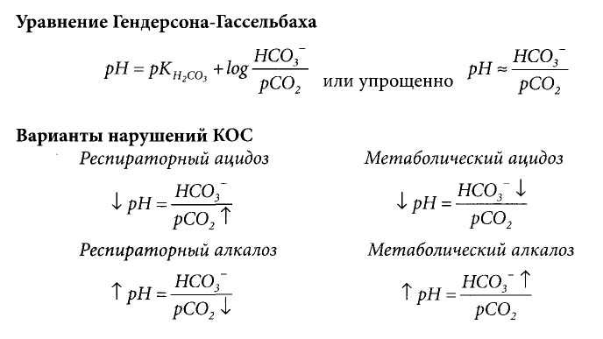

Slide 83
Характеристика системы свертывания крови
В свертывающую систему входят около 15 веществ (факторов) свертывания, содержащихся в плазме (табл.1). По своей природе они относятся к белкам — протеазам и неферментным белкам. Неотъемлемым фактором свертывания являются ионы кальция и 3-й тромбоцитарный фактор. Факторы свертывания крови вырабатываются организмом в неактивном состоянии. Если факторы из неактивных (проферментов) становятся активными ферментами, к их обозначению добавляется буква “а” (например, Х — неактивная форма фактора свертывания X, Ха—его активная форма). Если активным действием начинает обладать один из фрагментов фактора, к нему тоже добавляется буква “а”.
Международный комитет по гемостазу и тромбозу присвоил арабскую нумерацию тромбоцитарным и римскую — плазменным факторам (см. факторы тромбоцитов, табл.).

Slide 90
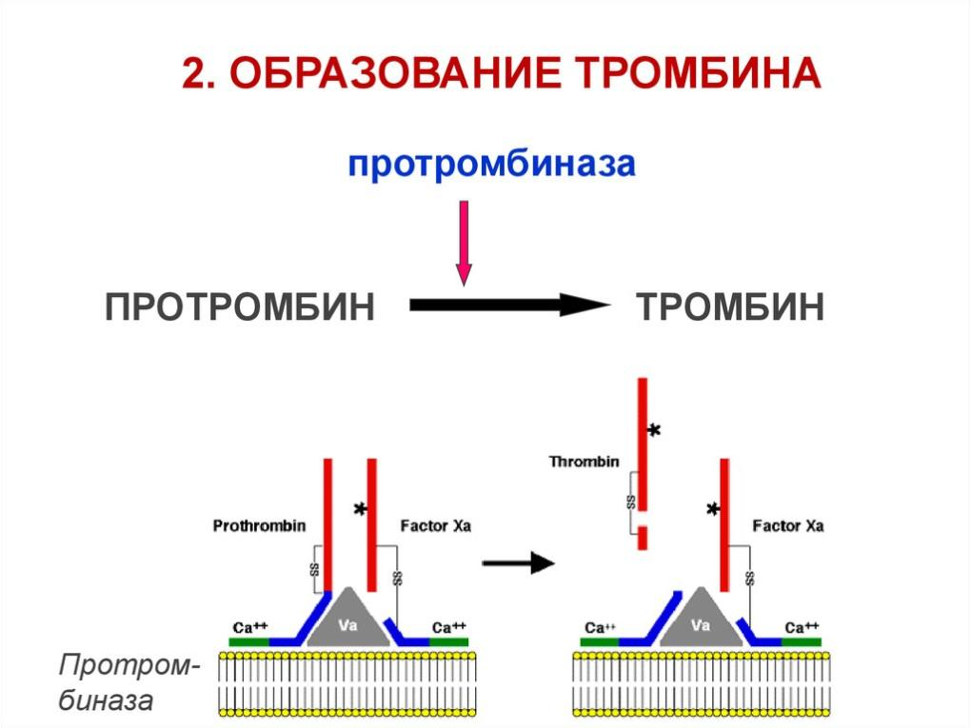

Slide 100
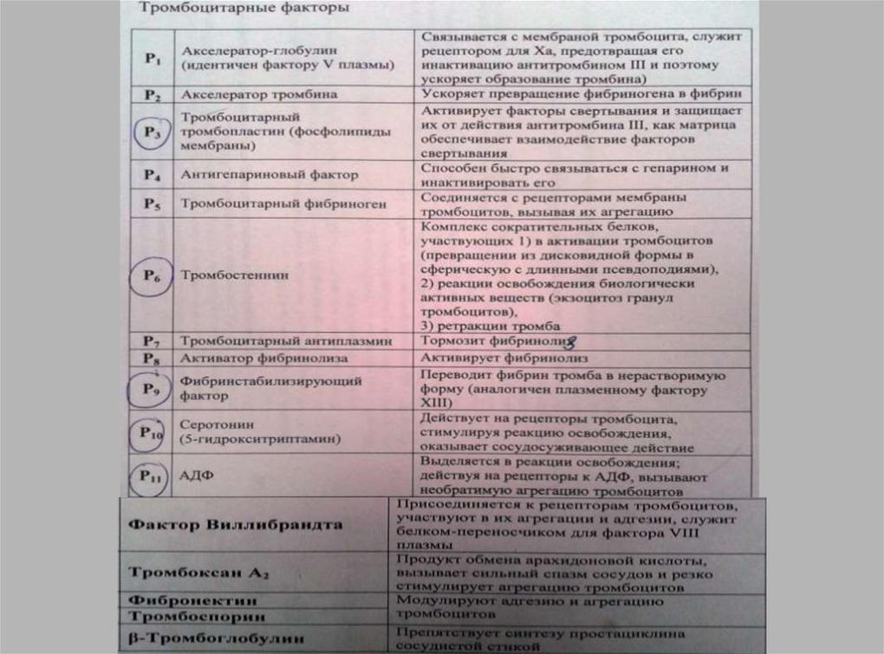

Slide 103
Фактор I — фибриноген — гликопротеин с молекулярной массой около 340000 дальтон, состоящий из 2946 последовательных аминокислот, и представляет собой димер, в каждой единице которого содержатся три полипептидные цепи, соединенные дисульфидными мостиками. Фактор I в том виде, в каком он вырабатывается паренхиматозными клетками печени и поступает в кровь, называется фибриногеном А, в отличие от фибриногена В, который осаждается из плазмы витамином К (производным b -нафтохинона). Под действием тромбина фибриноген превращается в нерастворимый в крови фибриллярный белок — фибрин, основное вещество (субстрат) тромба (сгустка). В результате увеличения концентрации фибриногена в крови резко повышаются СОЭ, вязкость крови, но не усиливается гемокоагуляция. Уменьшением количества фибриногена А ниже 1 г/л иногда обусловлены кровотечения только из-за недостатка фибриногена (гипофибриногенемия). Гипо- и афибриногенемия (полное отсутствие фибриногена в крови) бывают врожденными и приобретенными.

Slide 104
Встречается и дисфибриногенемия — состояние, когда под действием тромбина фибриноген крови не превращается в фибрин вследствие функциональной неполноценности молекулы фибриногена. Приобретенные гипо- и афибриногенемии особенно часто выявляют акушеры и хирурги у больных с развивающимся острым ДВС-синдромом, реже возникновение фибриногенопении связано с тяжелым нарушением функции печени. Фибриноген А не осаждается b -нафтолом, 50 % раствором этанола и протамином в небольших концентрациях. Фибриноген под влиянием тромбина превращается в фибрин по типу протеолитического дробления молекулы фибриногена. Вначале тромбин отщепляет от молекулы фибриногена 2 пептида А, образуя дез-А-мономеры фибрина (неполноценные мономеры фибрина). Затем отщепляются 2 пептида В и возникают дез-АВ-мономеры, или полные мономеры фибрина. Фибринопептиды А иногда появляются в циркулирующей крови, что свидетельствует либо о ранних этапах развития ДВС, либо о латентно протекающем внутрисосудистом свертывании крови в нормальных условиях.

Slide 105
Оставшаяся молекула фибриногена — фибрин-мономер. Эта молекула приобретает способность соединяться с себе подобными и образовывать фибрин-полимер, который представляет гель (или сгусток). Сборка мономеров фибрина проходит этапы формирования димеров, из которых при продольном и поперечном сшивании образуются полимеры фибрина — протофибриллы, а затем нити фибрина. Тромб из такого фибрина легко растворяется фибринолизином и потому не может обеспечить полноценный гемостаз. Это нередко бывает причиной кровоточивости и плохого заживления ран. Подобный фибрин называется растворимым (фибрин S, soluble). Полноценным, то есть устойчивым к фибринолизину, он может стать под действием фибриназы (фактоpa XIIIa). Образовавшийся фибрин называется нерастворимым фибрином (фибрин I, insoluble).

Slide 106
Фактор II— протромбин — относится к эуглобулинам. Под действием протромбиназы образуются a-, b- и g -тромбины. a -тромбин обладает сильной свертывающей активностью в отношении фибриногена, но быстро нейтрализуется антитромбином III. b -тромбин резистентен по отношению к гепарину и AT III. g-тромбин не имеет свертывающей активности, но ему присуще эстеразное и фибринолитическое действие (Р. Machowich et al., 1976). Фактор II cинтезируется в печени при участии витамина К. Если нарушается функция печени, концентрация протромбина в крови снижается. Уровень протромбина, или его функция, снижается при эндо- или экзогенной недостаточности витамина К, когда синтезируется неполноценный протромбин (белки PIVKA). Скорость свертывания крови нарушается лишь при уменьшении концентрации протромбина ниже 40 %. Повышенный уровень фактора II способствует развитию тромбозов. Как правило, гиперпротромбинемия остается фактором риска, если появляется активная протромбиназа, снижаются активность антитромбина III и гепарина, а также угнетен фибринолиз.
Существенной особенностью факторов протромбинового комплекса является зависимость их активности от участия в их синтезе витамина К (рис.1).

Slide 107
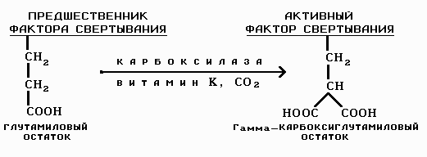
При его участии вырабатываемые в печени факторы имеют гамма-карбоксигруппировки, которые осуществляют реакцию с отрицательными группами тромбопластина через кальциевые мостики. Такая реконфигурация неактивного фактора обеспечивает ему раскрытие собственного активного центра и таким образом происходит превращение их в активную форму.

Slide 108
Фактор III — тканевый тромбопластин (неактивная тканевая протромбиназа, апопротеин С—термостабильный липопротеид). Разрушается при 75 °С. Его много в легких, тканях мозга, сердца, кишечника, матки, в эндотелии. Он, в основном, участвует в локальном гемостазе. При контакте с плазменными факторами (VIIa, IV) способен активировать фактор Х (это внешний путь формирования протромбиназы). Из форменных элементов тканевый тромбопластин могут синтезировать только моноциты (3. С. Баркаган, 1986).
Фактор IV — ионы кальция — имеет первостепенное значение для активации протромбиназы и превращения протромбина в тромбин. Ускоряет фибриноген-фибриновую реакцию. Ионы кальция необходимы для взаимодействия факторов свертывания с фосфолипидной поверхностью клеток. У здоровых людей фактор IV определяется в концентрации 0,8—1,75 ммоль/л. Кальций способен связывать гепарин, благодаря чему свертывание крови ускоряется. Без кальция нарушается агрегация тромбоцитов и ретракция кровяного сгустка. Ионы кальция ингибируют фибринолиз.

Slide 109
Фактор V — проакселерин, лабильный фактор, или Ас-глобулин,— образуется в печени, но, в отличие от других печеночных факторов протромбинового комплекса (II, VII, IX и X), его синтез не зависит от витамина К. Термолабилен, не адсорбируется сернокислым барием. В хранящейся цитратной плазме фактор V разрушается при +4 °С за 2 нед, при 37 °С — за 48 ч. В оксалатной плазме интенсивность этого процесса удваивается. Проакцелерин плохо сохраняется в консервированной крови. Он необходим для образования внутренней (кровяной) протромбиназы, при этом заметно активирует фактор X, и для превращения протромбина в тромбин, когда в комплекс включаются фактор Ха, Са2+и фосфолипид. Во время свертывания крови фактор потребляется, как и фактор II, поэтому в сыворотке не обнаруживается. В случаях дефицита фактора V в различной степени нарушаются внешний и внутренний пути образования протромбиназы. В коагулограмме это, прежде всего, выражается удлинением протромбинового времени (снижением протромбинового индекса), нарушением теста генерации тромбопластина, каолин-кефалинового и аутокоагуляционного тестов. Тромбиновое время остается в пределах нормы. После добавления ВаSO4-плазмы здорового человека, содержащей фактор V, эти изменения корригируются и названные выше тесты нормализуются.

Slide 110
Фактор VI — акселерин, или сывороточный Ас-глобулин,—активная форма фактора V. В связи с тем что отдельным фактором признается только неактивная, профакторная, форма коагулянта, акселерин исключен из употребления и номенклатуры факторов свертывания.

Slide 111
Фактор VII — проконвертин, или конвертин,—синтезируется в печени при участии витамина К. Долго остается в стабилизированной крови, хорошо переносит нагревание, поэтому называется стабильным фактором. Хорошо адсорбируется сернокислым барием, гидроокисью алюминия, задерживается асбестовыми фильтрами Зейца. Факторы ХII, Ха, калликреин могут превращать фактор VII в VIIa. В основном способствуют образованию тканевой протромбиназы и превращению протромбина в тромбин. Фактор VII в циркулирующей крови активирует фактор X. Это действие усиливается после активации проконвертина тканевым тромбопластином. У больных с поражением печени и у подвергаемых лечению антикоагулянтами непрямого действия активность фактора VII снижается. Врожденным недостатком фактора VII обусловлено развитие геморрагического диатеза (болезни Александера). Фактор VII, подобно факторам ХПа, XI, X, IX, Па и калликреину, является сериновой протеазой с аргинин-эстеразной активностью

Slide 112
Фактор VIII — антигемофильный глобулин А, или плазменный тромбопластический фактор А,— относится к сложным гликопротеидам. Место его синтеза точно не установлено. Доказан синтез фактора VIII в печени, селезенке, клетках эндотелия, лейкоцитах, почках. Антигемофильный глобулин А быстро инактивируется при 20° и 37 °С. Он стабилен несколько часов при +4 °С и несколько недель при —20 °С. Быстро исчезает из консервированной крови. Фактор VIII дольше активен в присутствии цитрата натрия при рН 6,2—6,9, но быстро теряет активность в среде с ЭДТА. Он не адсорбируется на сульфате бария и гидроокиси алюминия. Этим пользуются для отделения фактора VIII от факторов II, VII, IX и X. В крови этот фактор циркулирует в виде комплекса из трех субъединиц, обозначаемых VIIIK(коагулирующая единица), VIII-АГ (основной антигенный маркер) и VIII-фВ (фактор Виллебранда, связанный с VIII-АГ). VIII-фВ регулирует синтез коагулянтной части антигемофильного глобулина—VIIIK. При свертывании крови фактор VIII остается в неактивном состоянии

